Slide 1
ЛОКАЛНИ ЖИВЕАЛИШТА И СИНЏИРИ НА ИСХРАНА
Шесто одделение
Материјал за период од 16 – 31 март

Slide 2
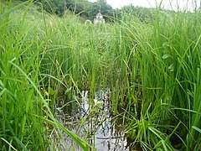
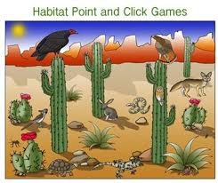
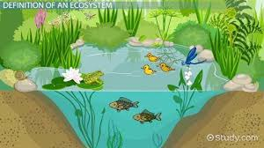
Локални живеалишта
Живеалиште, (станиште) e секоја еколошка или околна средина која е населена со одреден вид (или популација) на животно, растение или друг тип на организам.
Живеалиште може да биде:
Бара
Река
Ливада
Шума
Пустина
Дрво ....

Slide 3
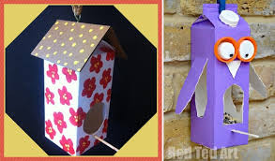
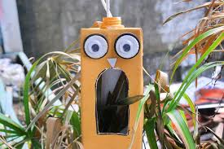
Задача:
Секој ученик потребно е да направи живеалиште за локални диви животни.
Правиме куќичка за птици од картон или пластика.
Примери:
Куќичка од картон! Куќичка од платично шише!

Slide 4
Синџири на исхрана - произведувачи
Синџирите (ланците) на исхрана во еден екосистем укажуваат на тоа на кое хиерархиско ниво се наоѓа еден организам во исхраната на останатите организми.
Секој синџир на исхрана започнува со произведувач.
Произведувачот обезбедува храна за животните и инсектите кои не можат сами да си создадат храна. Произведувачот секогаш е растение, кое што со процесот на фотосинтеза создава храна за себе и за останатите живи организми.
Потрошувачите се хранат со готова храна.
Според видот на храна тие се делат на:
Тревојати – се хранат само со растенија
Месојади – се хранат само со животни
Сештојади – се хранат и со растенија и со животни.

Slide 5
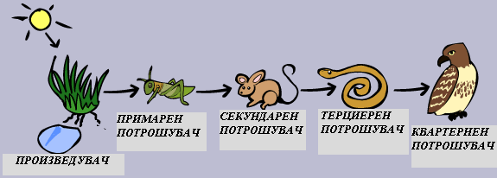
Синџир на исхрана
Синџирот на исхрана започнува со растение или алга во зависност од тоа во која животна средина започнува тој синџир. Тревојадите се први потрошувачи, но може како прв потрошувач да се јави и некој сештојад. После првиот потрошувач наречен примарен потрошувач,следи втор или секундарен потрошувач,па трет или терциерен потрошувач,па четврт или квартернен.И така сите тие формираат синџир на исхрана.

Slide 6
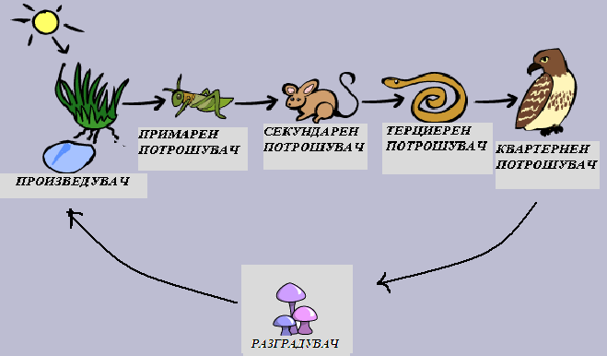
Разградувачи
Разградувачи ( бактерии и габи ) -се хранат со остатоци од изумрени растенија и животни.Тие ги разградуваат труповите до минерални соли и вода.

Slide 7
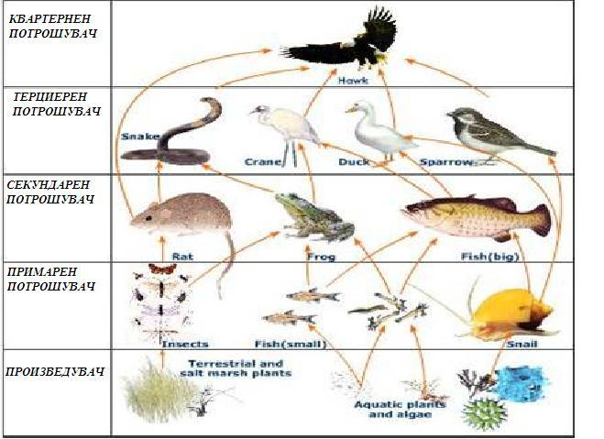
Мрежа од синџири на исхрана
Животните како потрошувачи се хранат со повеќе различни видови растенија и животни ,па затоа тие можат да бидат дел
од повеќе синџири на исхрана .
Така се формира една мрежаста поврзаност во
исхраната на живите организми
која ја нарекуваме
мрежа од синџири на исхрана.

Slide 8
Задача:
Во своите тетратки запишете по два различни синџири на исхрана.
Истите може да ги претставите и со цртеж
Дополнителни информации и задачи имате во учебникот од 106 до 117 страна.
Изработените задачи пратете ги на:
simona.belokozovska@outlook.com

